Slide 1
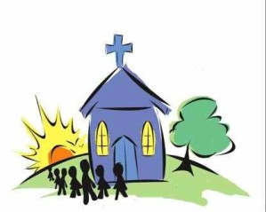
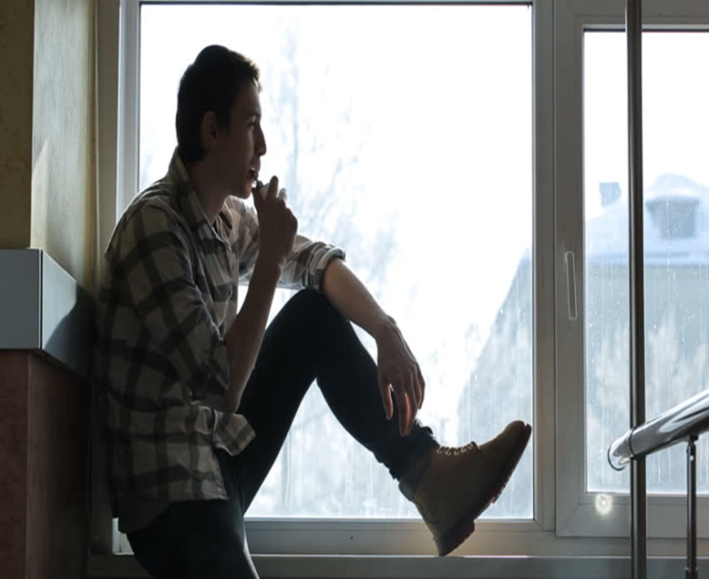
Les 5 temps d’Eutychus et de l’église atces20v1a6
Tous ceux qui croyaient étaient dans le même lieu, et ils avaient tout en commun actes 2v44

Slide 2
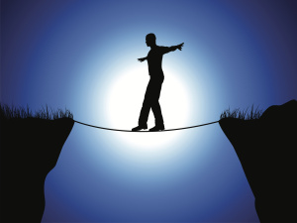
Le temps de l’équilibre et
de la résistance
Jean s’opposait à Jésus, mais Il lui parla et Jean ne lui résista plus jean4v14
Ne résistons pas à Dieu mais résistons ensemble à l’ennemi de nos âmes
Et ayant été relâchés, ils vinrent vers les leurs et leur rapportèrent tout ce que les principaux sacrificateurs et les anciens leur avaient dit. Et l'ayant entendu, ils élevèrent d'un commun accord leur voix à Dieu actes4v23
Ne vous laissez pas distraire, soyez vigilants. Votre adversaire, le diable, rôde autour de vous comme un lion rugissant, qui cherche quelqu'un à dévorer. Résistez-lui en demeurant fermes dans votre foi 1pierre5v8
Luc4 il est écrit…. Le diable se retira…

Slide 3
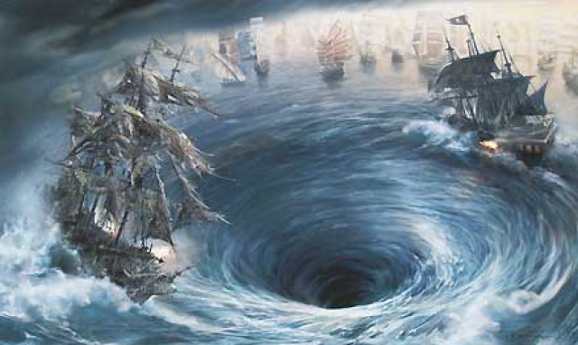
Le temps où il
fut entrainé
Être entrainé par le péché, ou entrainé par l‘esprit, la parole, la prière, la communion fraternelle…
Un homme seul est facilement maîtrisé par un adversaire, mais à deux ils pourront tenir tête à celui-ci. Et une corde à triple brin n'est pas vite rompue. Eccl 4v12

Slide 4
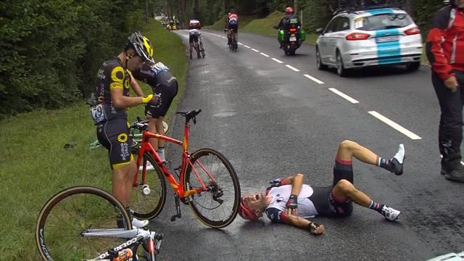
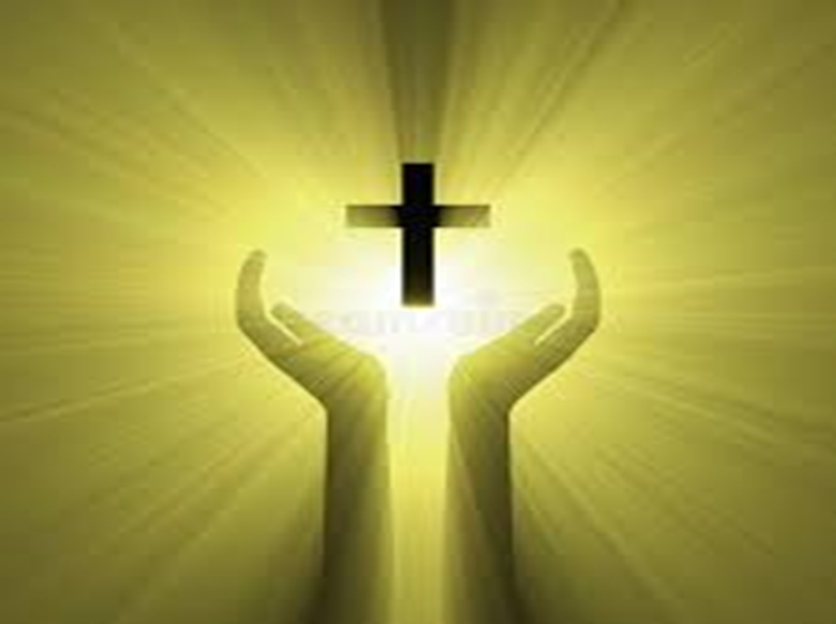
Le temps de la chute
Se tenir loin de la lumière peut entraîner la chute, il veut mieux être la lumière
A celui qui peut vous garder de toute chute et vous faire paraître en sa présence glorieuse, sans reproche et exultant de joie jude1v24

Slide 5
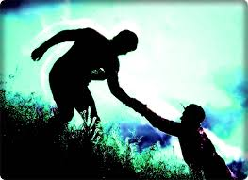
Le temps de la grâce
Vivre la grâce de Dieu pour ma vie mais être aussi un instrument de grâce pour les autres
je suis informé de la foi que tu as au Seigneur Jésus et de ton amour qui participe d’une manière efficace à la foi pour tous les saints phil1

Slide 6
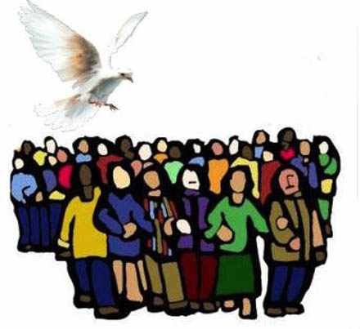
Après la résurrection le temps de la restauration parce que la grâce se prolonge v11
Car je désire vous voir, pour vous communiquer quelque don spirituel, afin que vous soyez affermis, ou plutôt, afin que nous soyons encouragés ensemble au milieu de vous par la foi qui nous est commune, à vous et à moi rom1v12

